Slide 1




Villes et villages
Il y a tant d’histoires à écrire dans une seule image que chacun y invente la sienne
Patrimoine D’ Alsace
Photos prises par
un amoureux
du patrimoine ancien
pour le plaisir de partager
Haguenau
Le Musée Historique

Slide 2


Musée Historique Haguenau
Construit entre 1900 et 1905 dans un style néo-renaissance, le musée abrite
des collections qui témoignent de l’Histoire de la ville et de sa proche région depuis la préhistoire jusqu’aux temps modernes. Une riche collection archéologique de l’Âge du Bronze et du Fer nous renseigne sur une culture qui
a connu son plein épanouissement dans la forêt de Haguenau. Elle est
complétée par la période gallo-romaine avec des objets exceptionnels
comme le casque de légionnaire romain. Plusieurs salles sont consacrées
à l’histoire de la ville depuis sa fondation au XIIème siècle.
Le musée dispose aussi d’une belle collection de faïences Hannong,
de verres art nouveau et art déco.
Le Musée Historique de Haguenau présente une collection permanente exhaustive de différentes époques historiques, de l'Age de la Pierre
au XXème siècle.

Slide 3
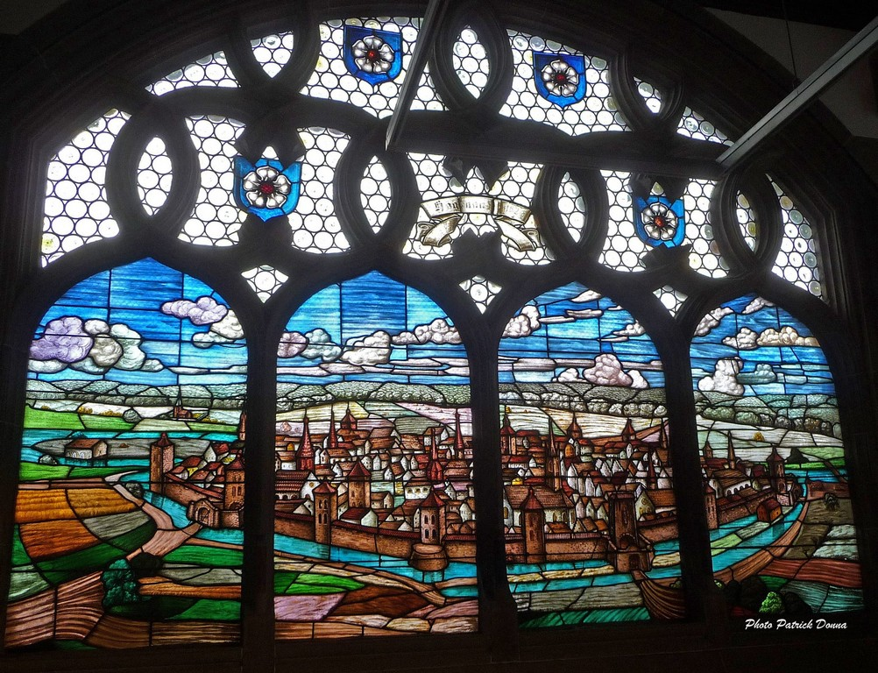

Slide 4
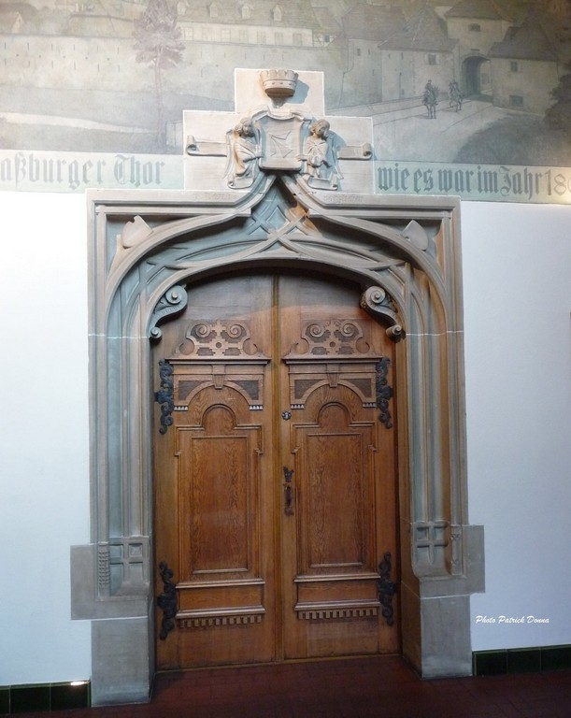

Slide 5
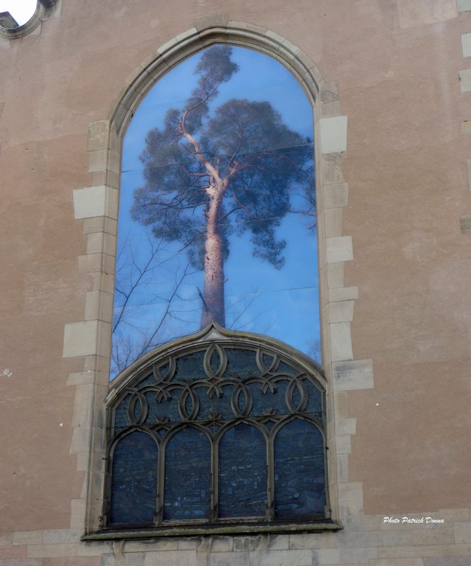

Slide 6
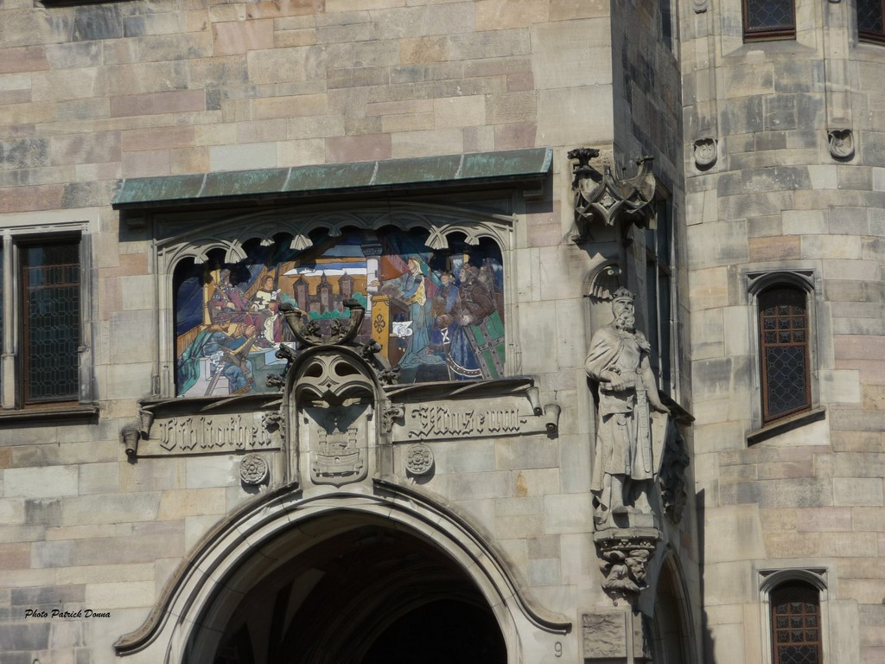

Slide 7
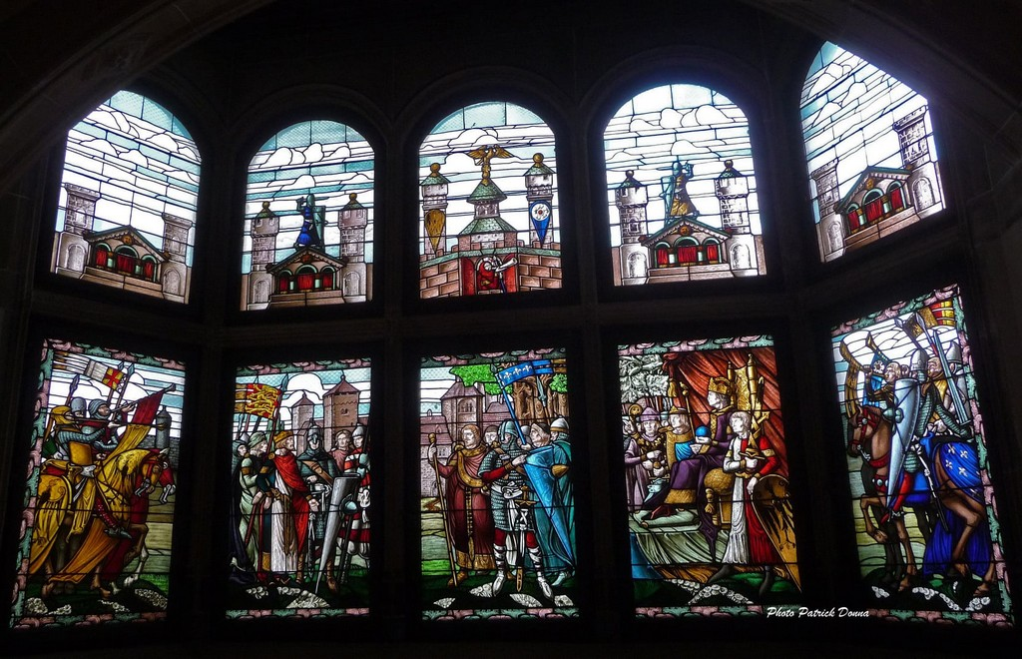

Slide 8
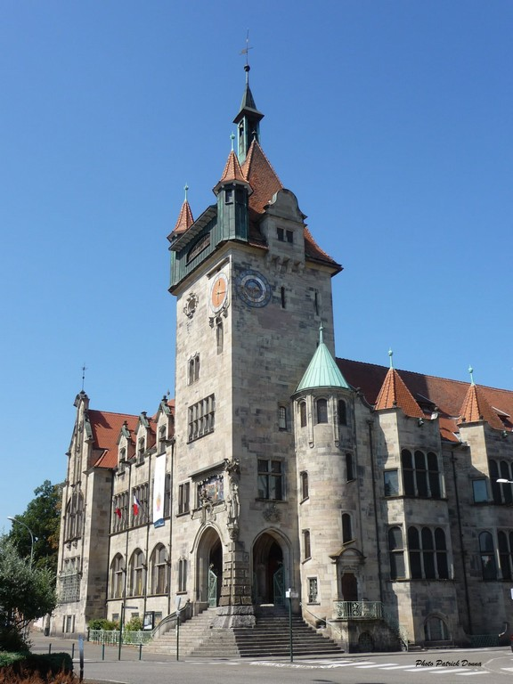

Slide 9
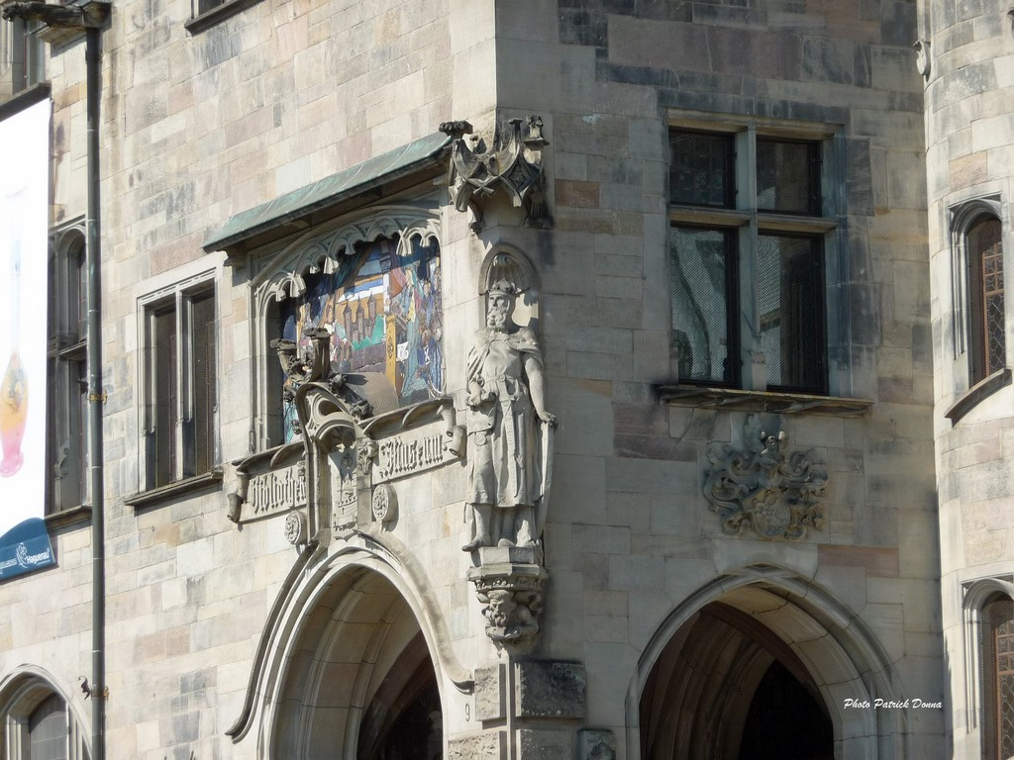

Slide 10
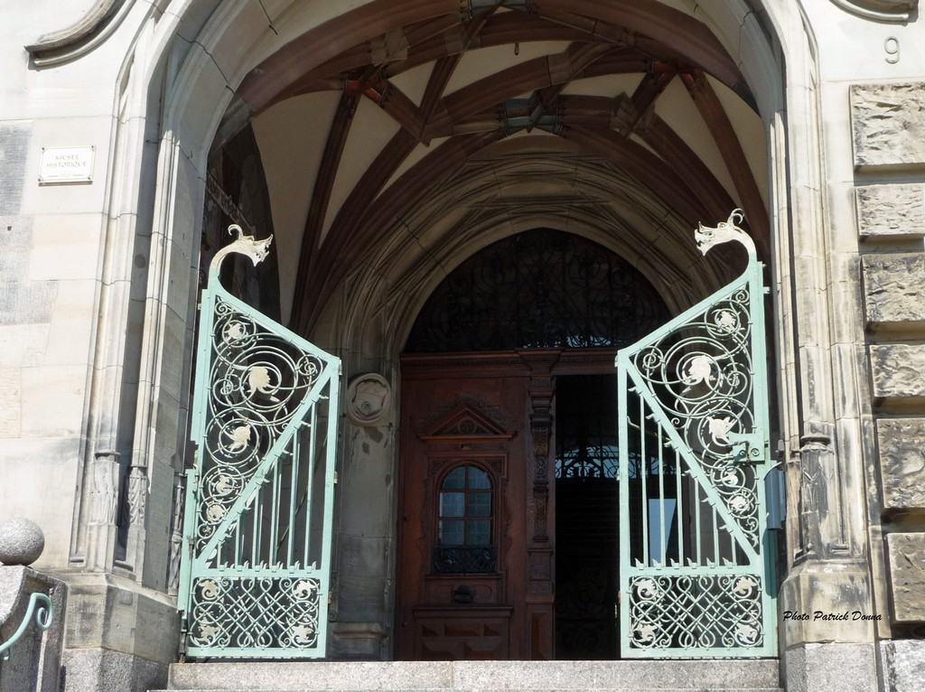

Slide 11
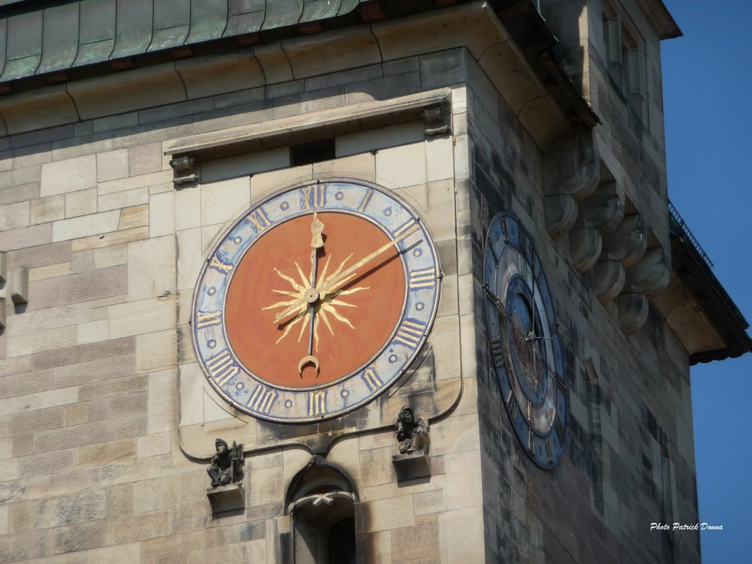

Slide 12
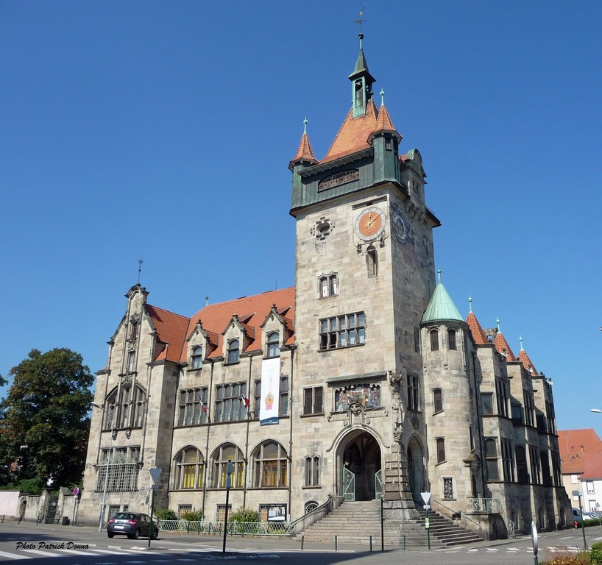

Slide 13
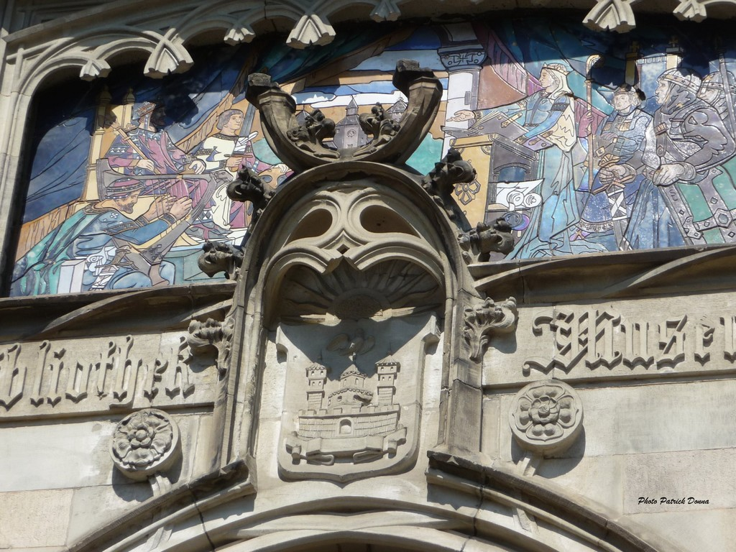

Slide 14
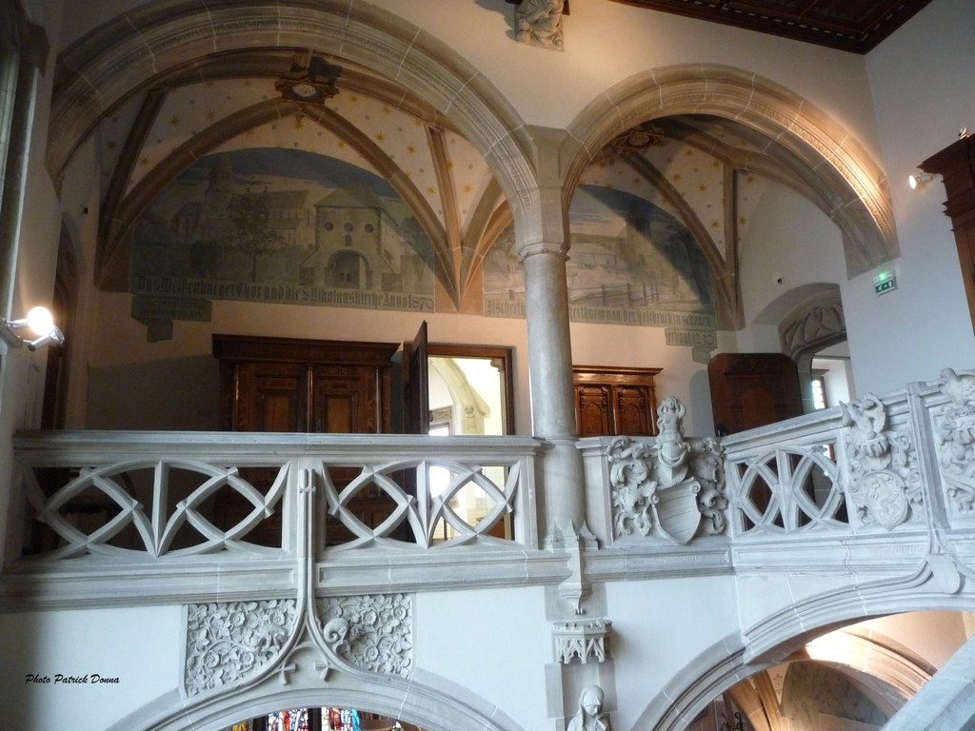

Slide 15
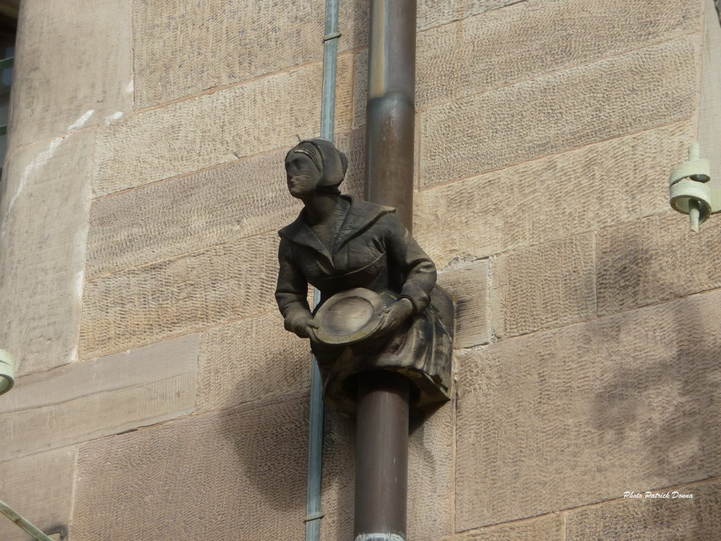

Slide 16
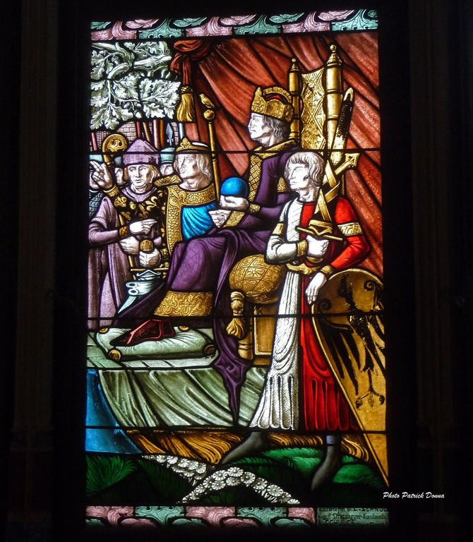

Slide 17
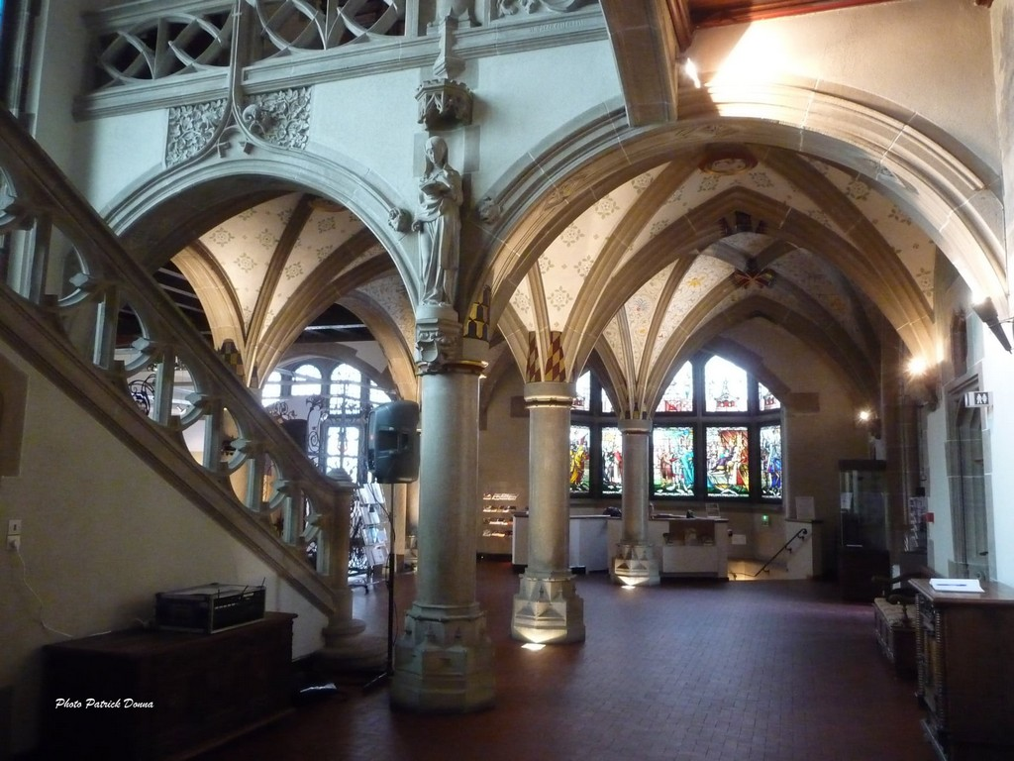

Slide 18
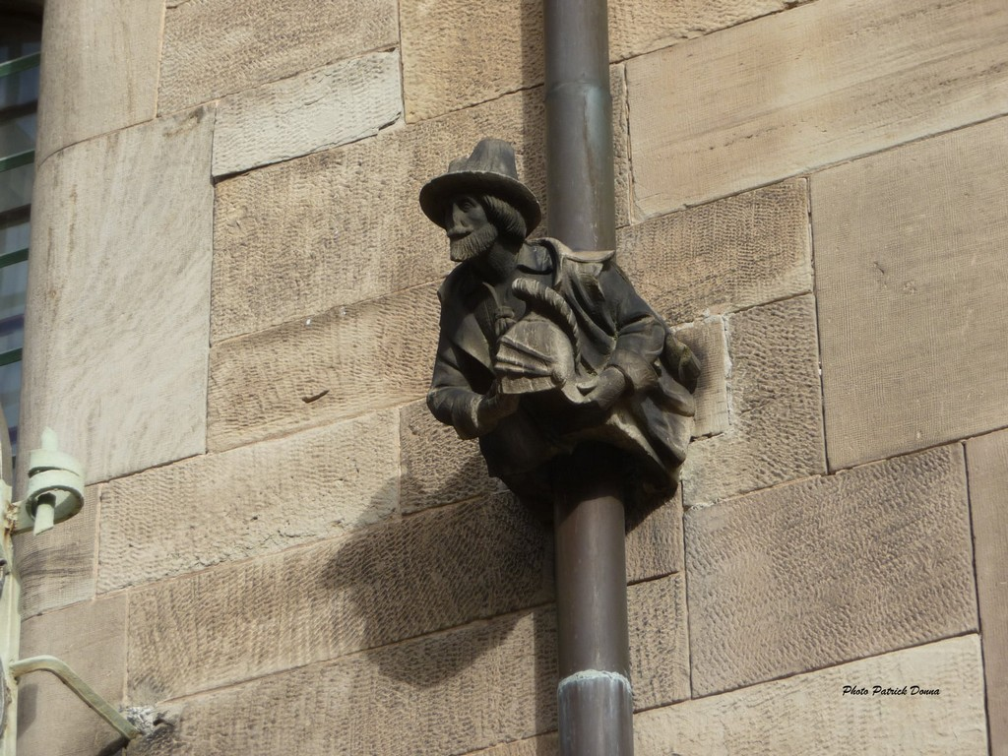

Slide 19
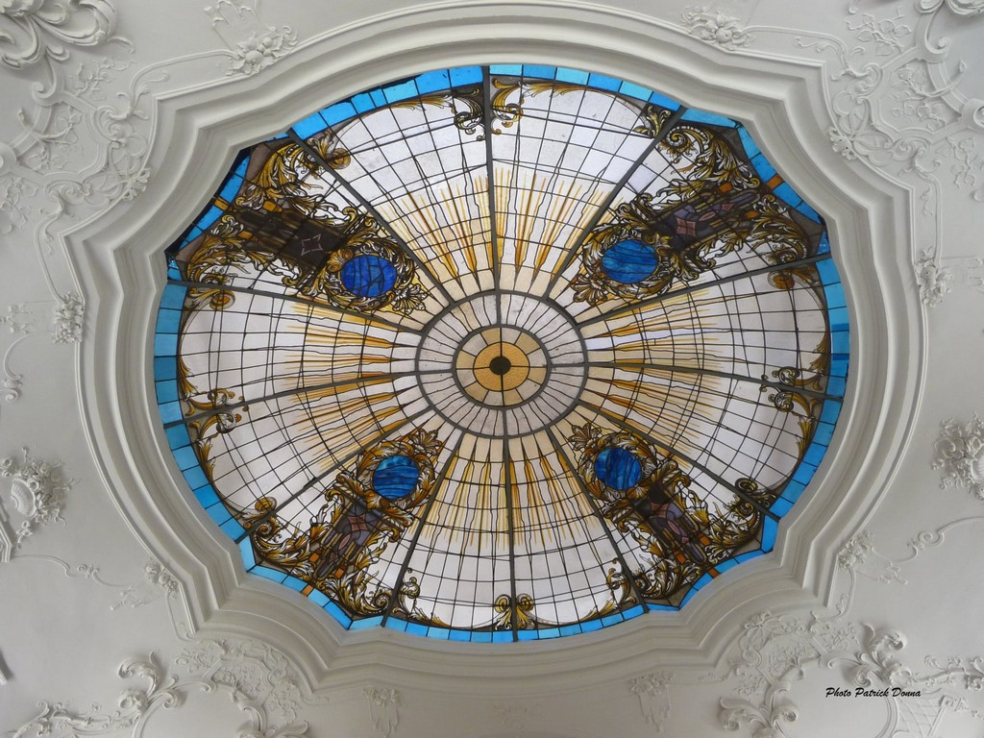

Slide 20
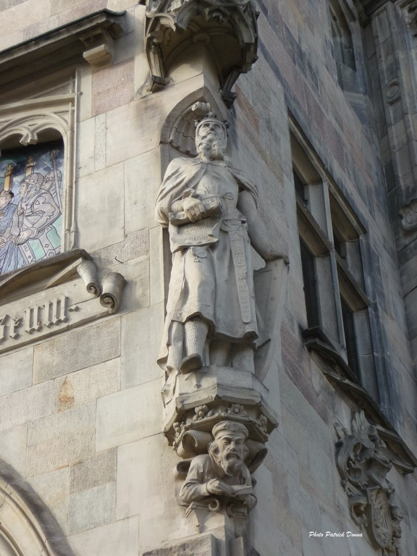

Slide 21
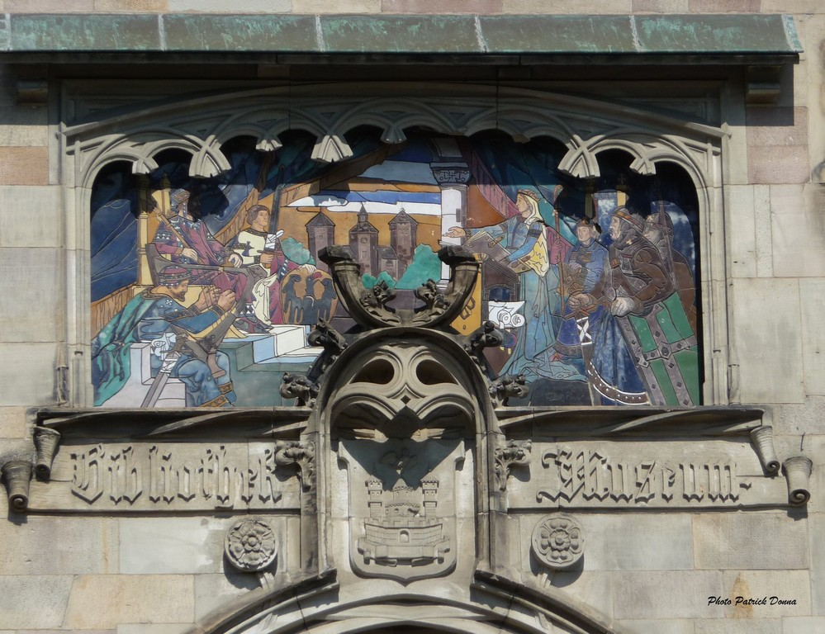

Slide 22
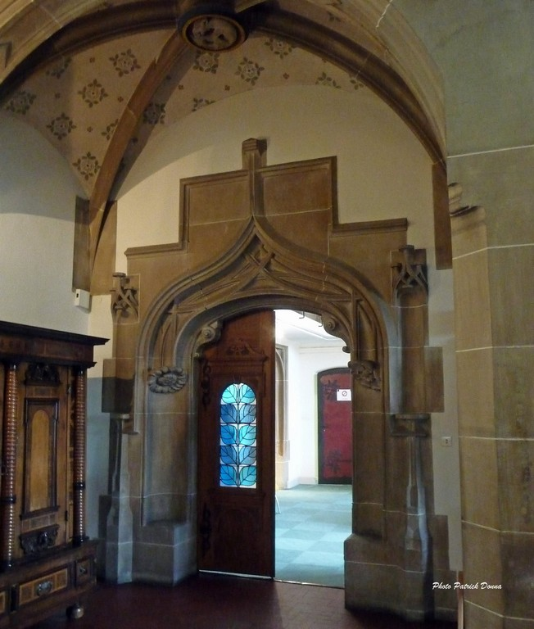

Slide 23
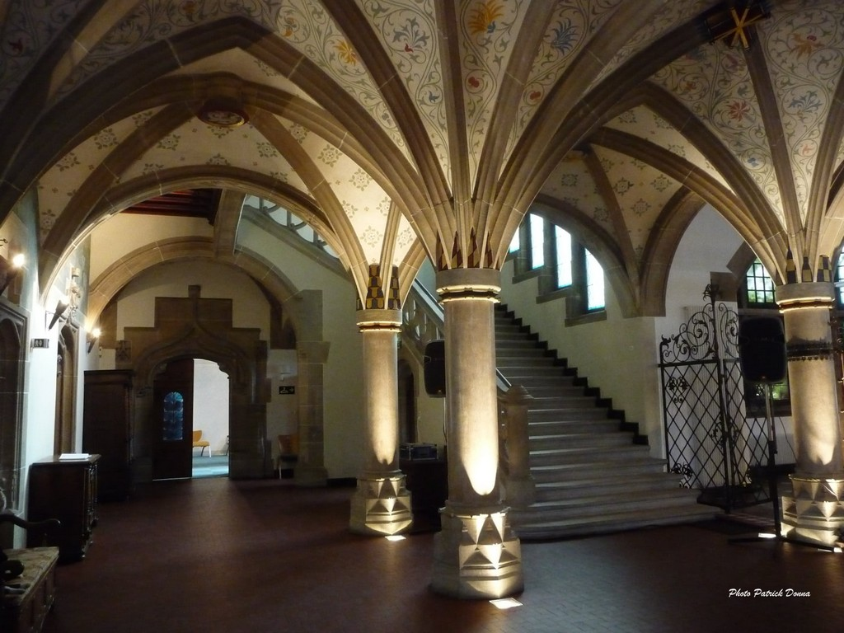

Slide 24
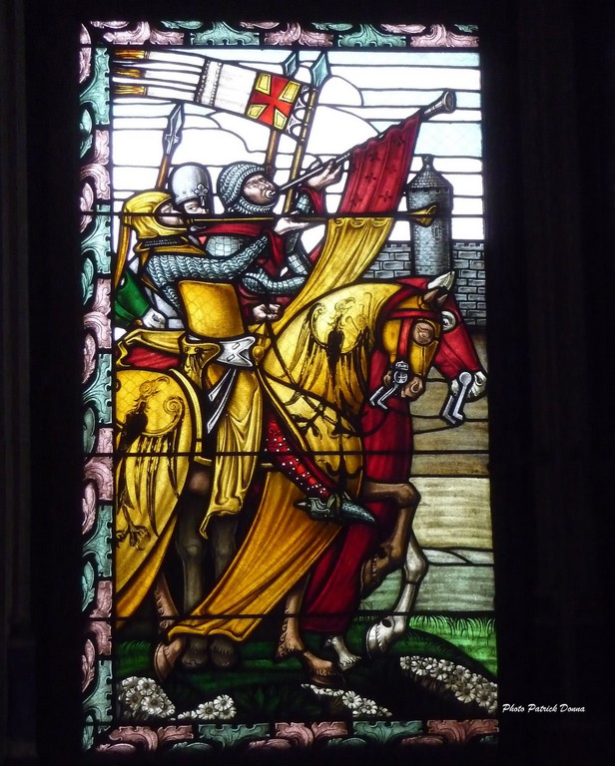

Slide 25
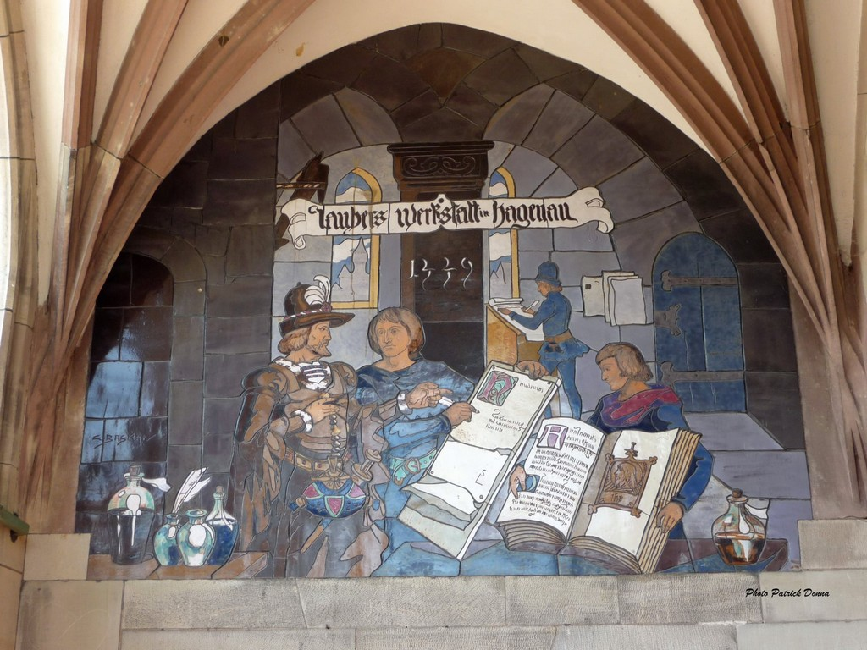

Slide 26
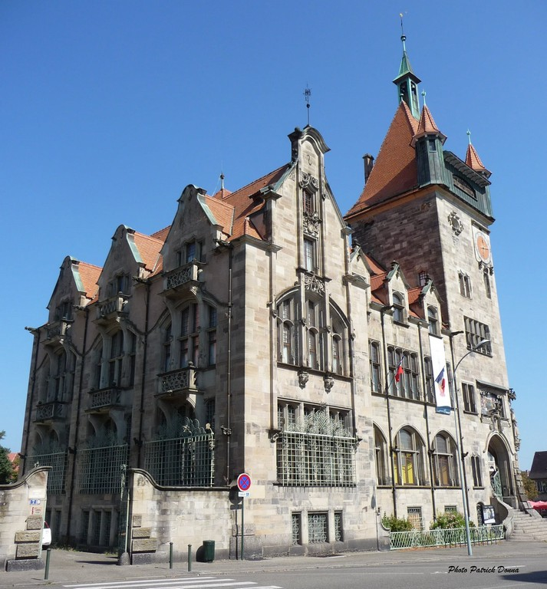

Slide 27
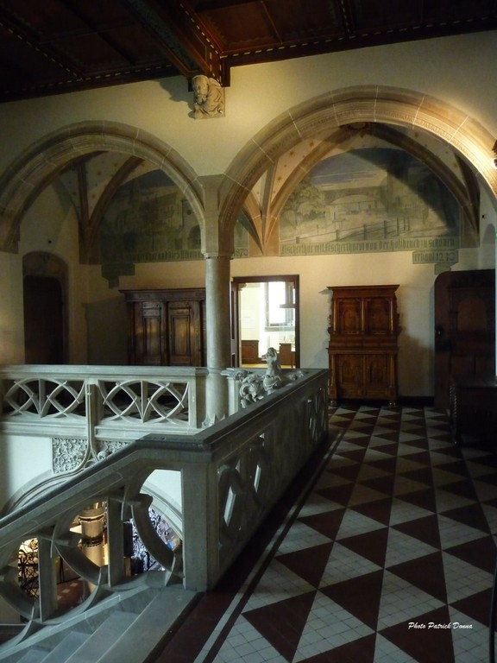

Slide 28
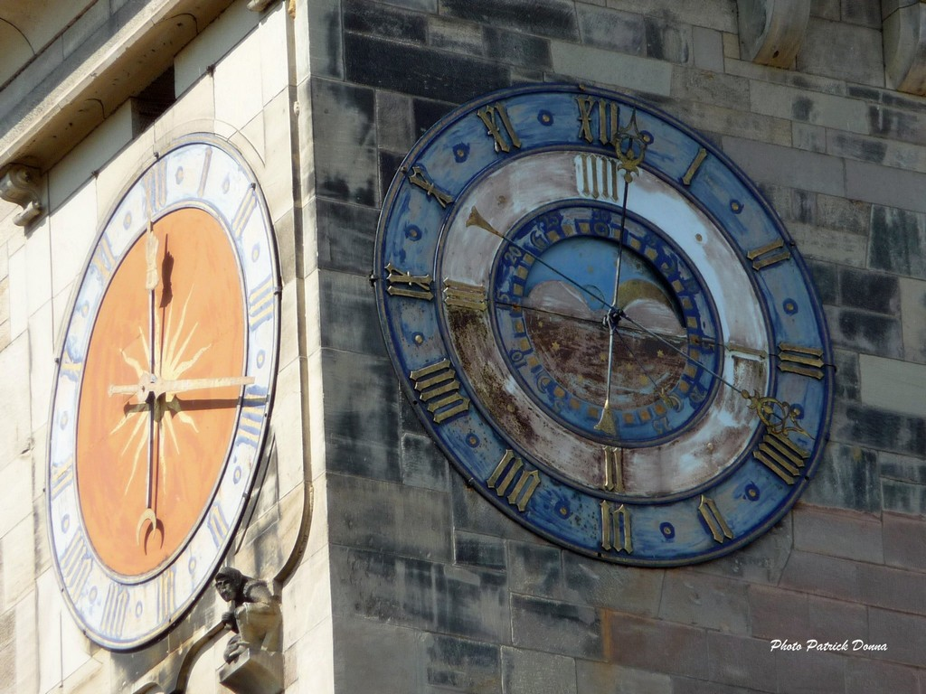

Slide 29
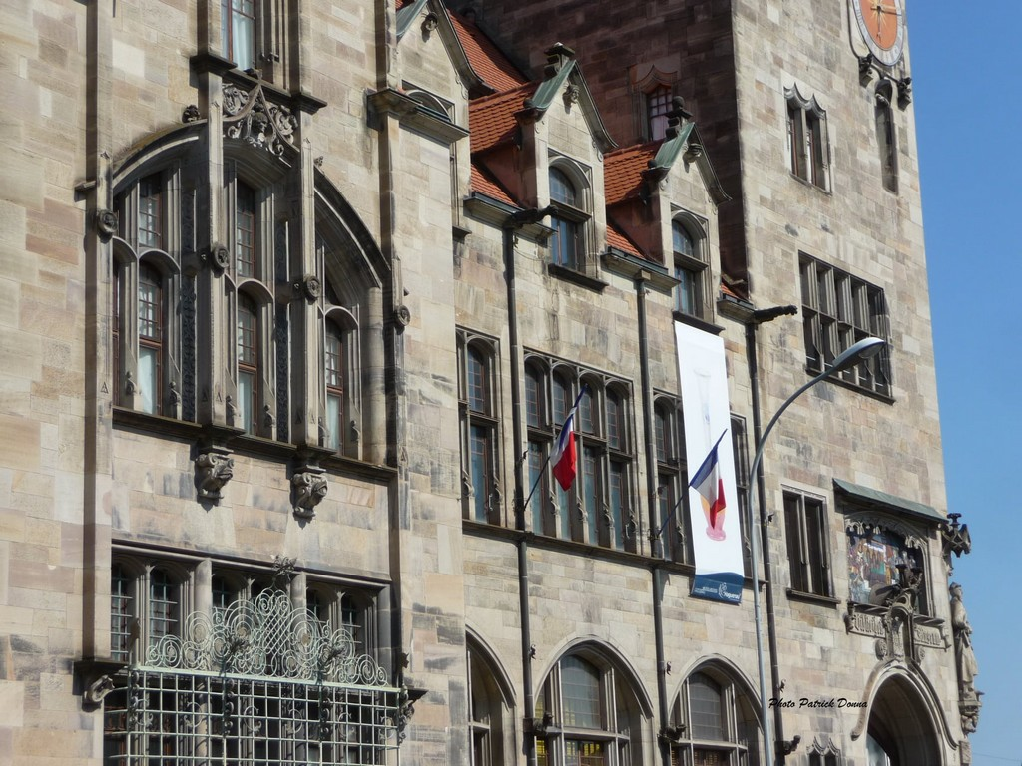

Slide 30
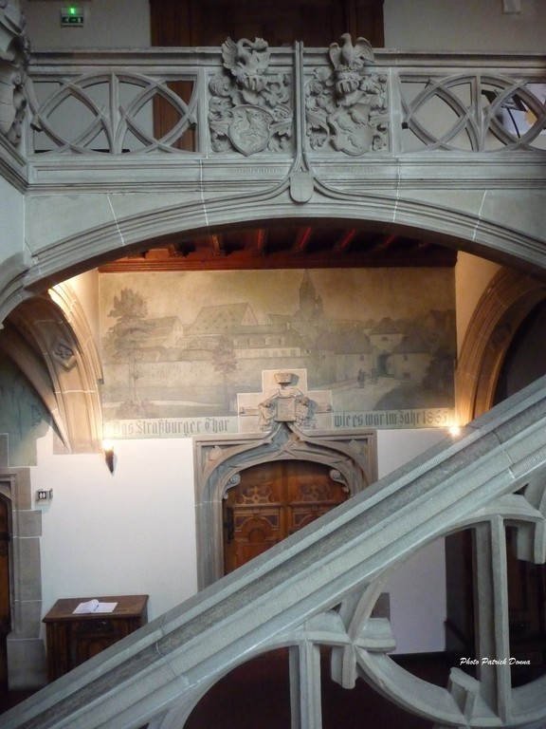

Slide 31
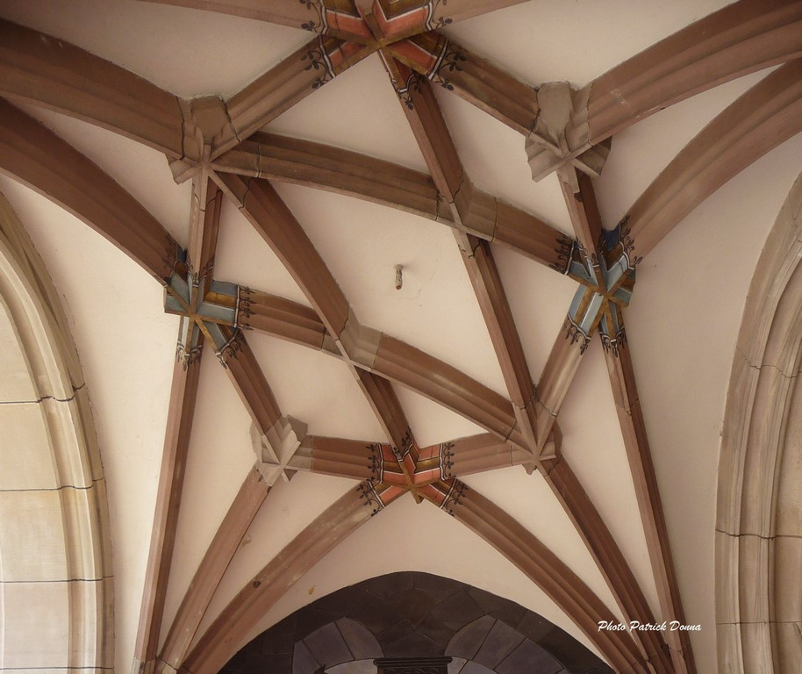

Slide 32
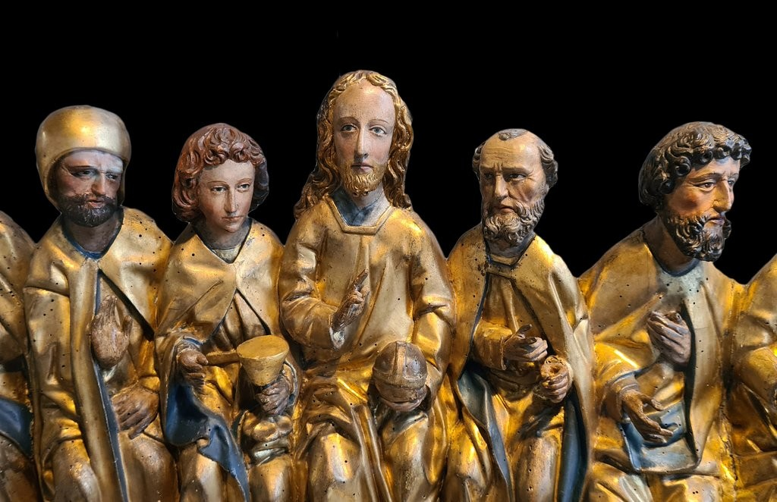

Slide 33
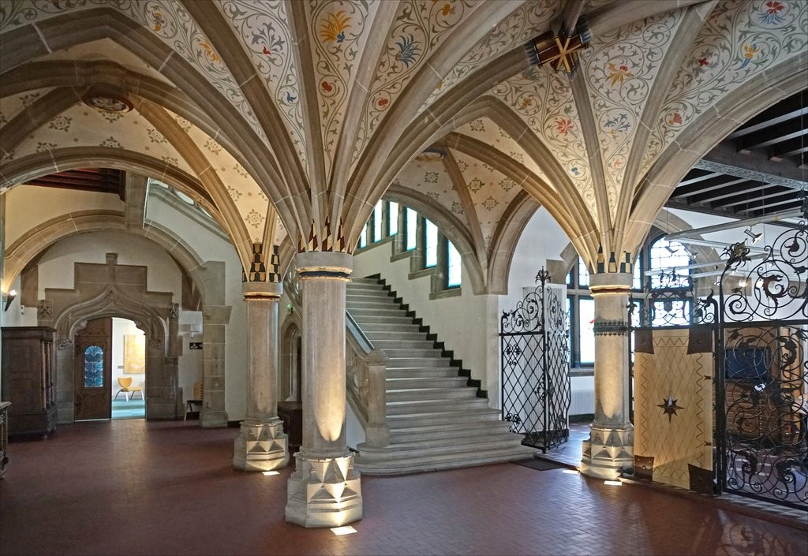

Slide 34
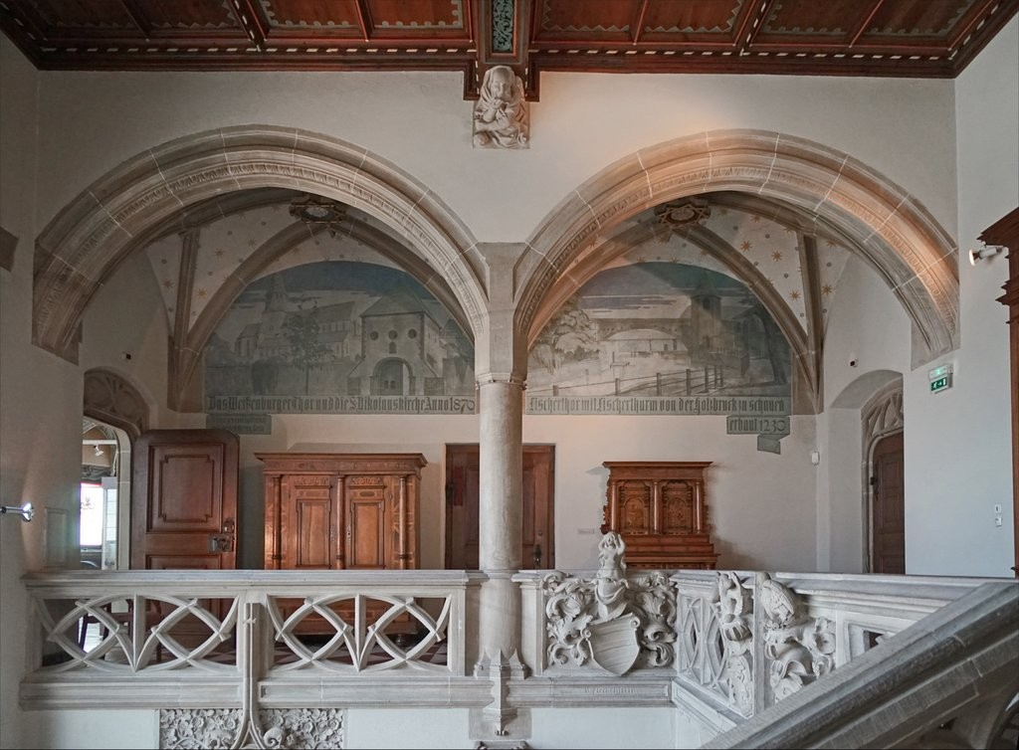

Slide 35
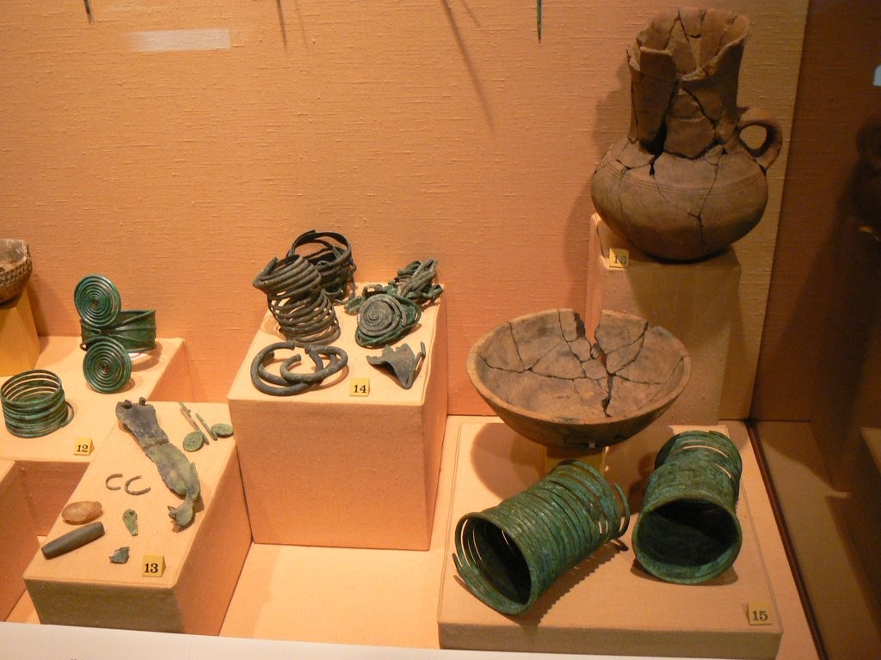

Slide 36
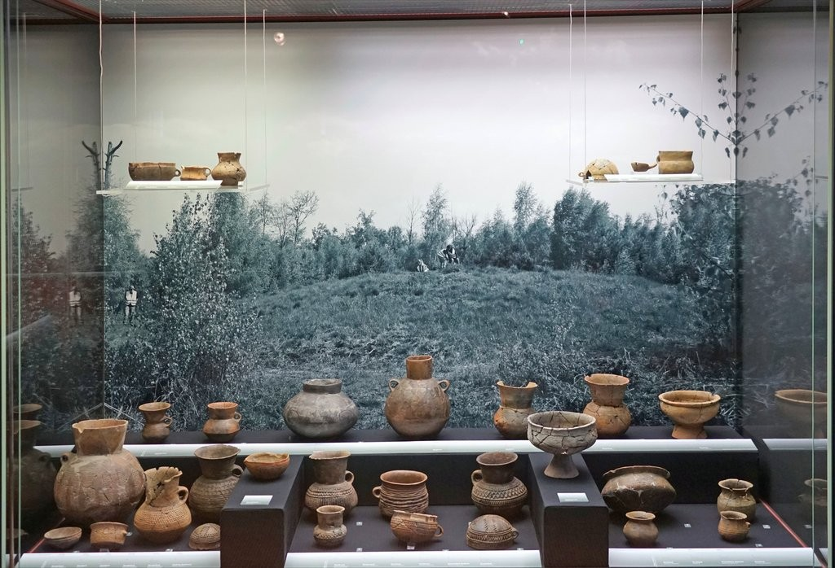

Slide 37
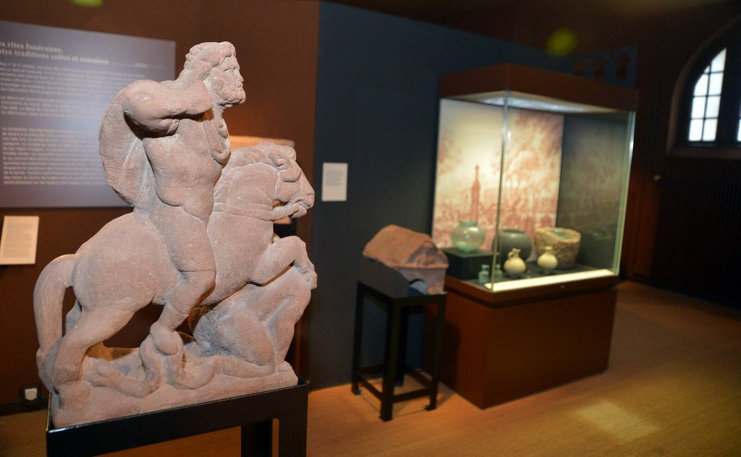

Slide 38
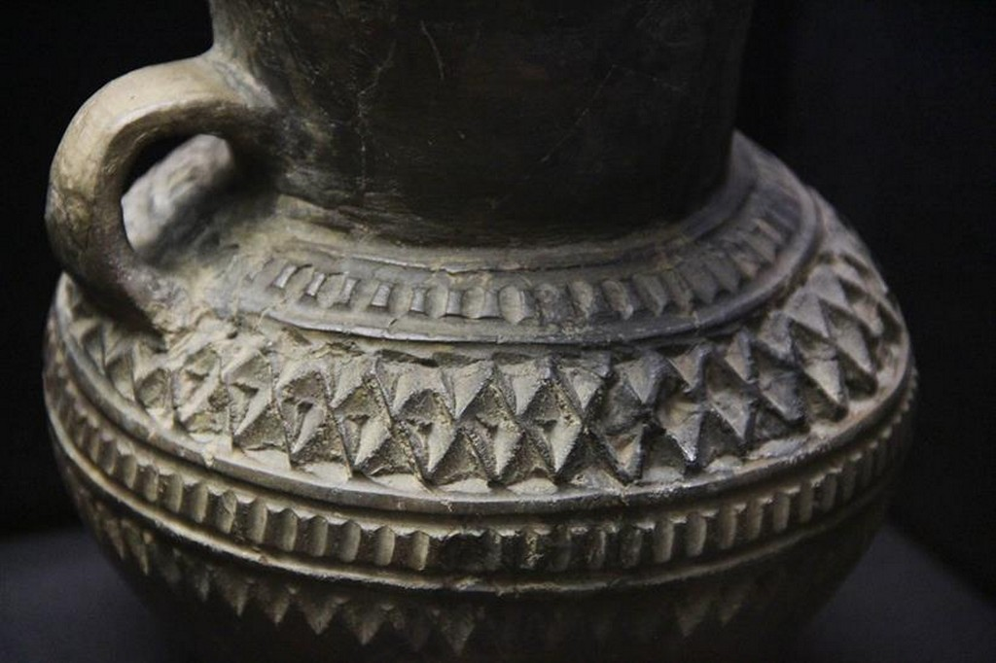

Slide 39
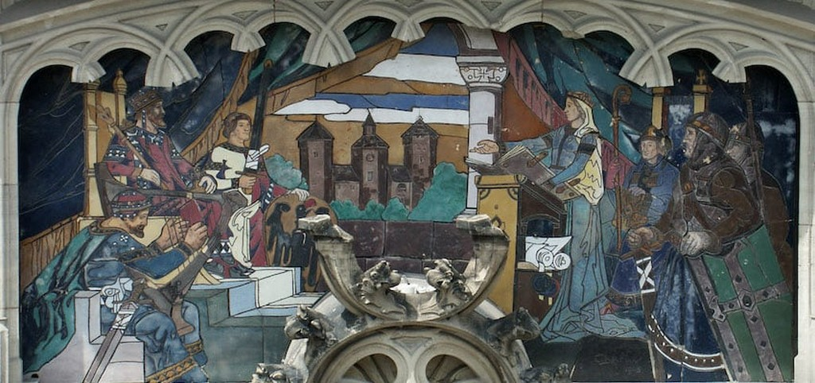

Slide 40
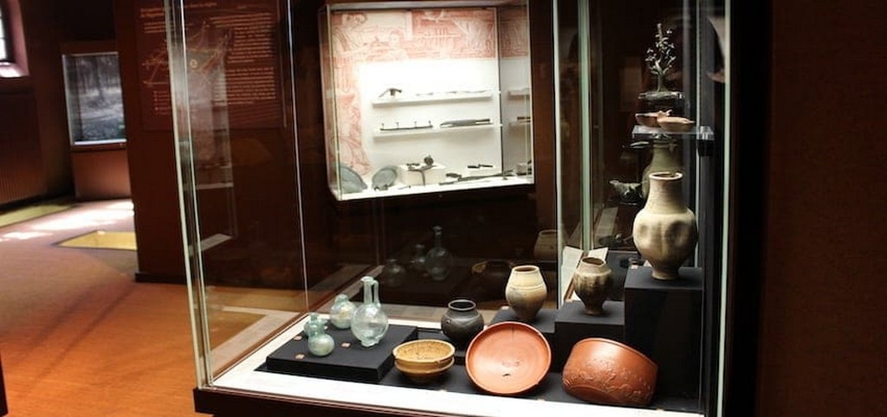

Slide 41
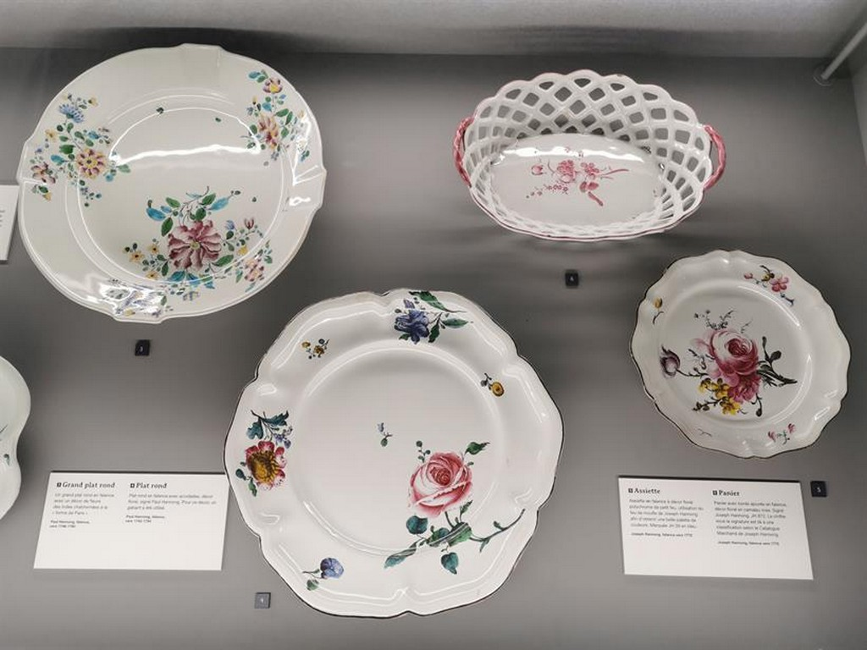

Slide 42
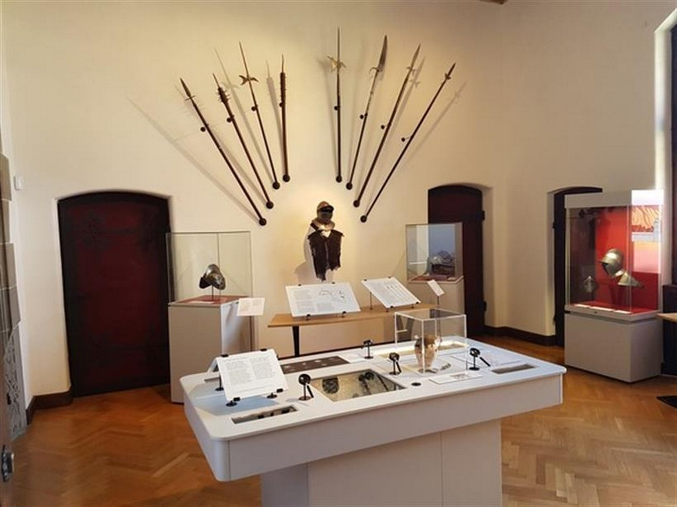

Slide 43

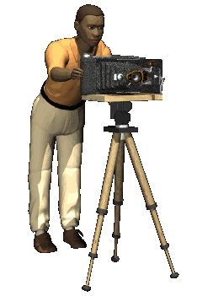



Sean Gaskell West African Kora
Internet
2395
Création
10.03.2025

